Slide 1
「統合失調症がやってきた」 ――芸人の闘病記分析――
NTTデータ 数理システム
2014年度 学生研究奨励賞 提出論文
和光大学
現代人間学部心理教育学科 3年
山口雄玄

Slide 2
統合失調症
統合失調症の概要
統合失調症は100人に1人弱がかかる頻度が高い病気で、幻覚・妄想といった症状が特徴的な病気である。それに伴い、人々と交流しながら家庭や社会で生活を営む機能が障害を受け、「感覚・思考・行動が病気のために歪んでいる」ことを自分で振り返ることが難しくなる。
現在では、新しい薬の開発と心理社会的なケアの進歩により、初発患者のほぼ半数は完全かつ長期的な回復を期待できるようになった。

Slide 3
統合失調症
患者数
厚生労働省の調査では、ある1日に統合失調症やそれに類する診断名で日本の医療機関を受診している患者数が25.3万人（入院18.7万人、外来6.6万人）でそこから推計すると79.5万人とされている。（2008年患者調査）
原因・発症の要因
環境の変化が発症の契機になることが多いが、きっかけであっても原因ではないと考えられている。

Slide 4
問題
現在、統合失調症は投薬治療やリハビリテーションなどで多くの場合、治る病気とされている。それでもまだ治るためには、周りの人の協力が必要不可欠だ。しかし統合失調症のことを知っている人は少ないが偏見を持っている人は少なくない。

Slide 5
目的
本研究の対象の本の作者は芸人である。
統合失調症患者は、先ほど述べたように幻聴や幻覚などが出てくるもので、人の前に立つという事自体難しいものだといえる。
しかしこの本の作者は、小学校の時点で発症していた統合失調症を抱えながら、芸人になり、悪化し活動休止するものの10年という年月を経てまた芸人に復帰した。

Slide 6
目的
この本を量的に分析することで、筆者の感情の変化や、どのような闘病生活を送っていたのかということや、芸人という特殊な職業について研究する。

Slide 7
方法
「統合失調症がやってきた」松本キック、ハウス加賀谷 著
を数理システムのText Mining studio ver5.02を使用し、各分析を行った。
分析内容は『全体の基礎情報』『単語頻度解析』『対応バブル分析』『単語頻度推移』『注目語情報』『文章分類』の6項目を行った。

Slide 8
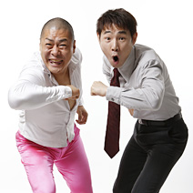
研究対象について
松本ハウス
ハウス加賀谷、松本キックの2人の芸人。
1991年から芸人から「松本ハウス」として活動。
いくつかのバラエティ番組で、レギュラーとなるも1999年に突然解散。
2009年にコンビ復活。
現在は、統合失調症の理解を深めるために、講演会を行ったり、統合失調症を題材にしたコントや漫才を行っている。

Slide 9
研究対象について
内容
全体で4章構成で序章、あとがきという構成になっている。1章では、ハウス加賀谷が統合失調症が発症するまでについて書かれており、2章では、二人が松本ハウスを結成しハウス加賀谷が統合失調症を悪化させ、コンビを解消するところについて書かれている。
3章では、ハウス加賀谷が、入院した病院でのことが書かれていて、4章では、退院したハウス加賀谷がコンビ復活に向け行動し始め、復活するということが書かれている。

Slide 10
全体の基礎情報
総節数は23個。
平均節長は2073字。
総文数は、3,489字。
文長は14字。
延べ単語数は18,661字。
単語種別数は5,186種類あった。

Slide 11
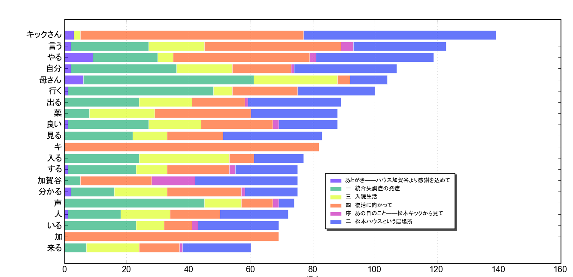
単語頻度解析

Slide 12
単語頻度分析
相方であるキックさんという単語が第１章の「統合失調症の発症」以外ではすべての章で多く出て来ており、139回でている。
すべての章でバランスよく出てきているのは「薬」という単語で合計91回出てきている。

Slide 13
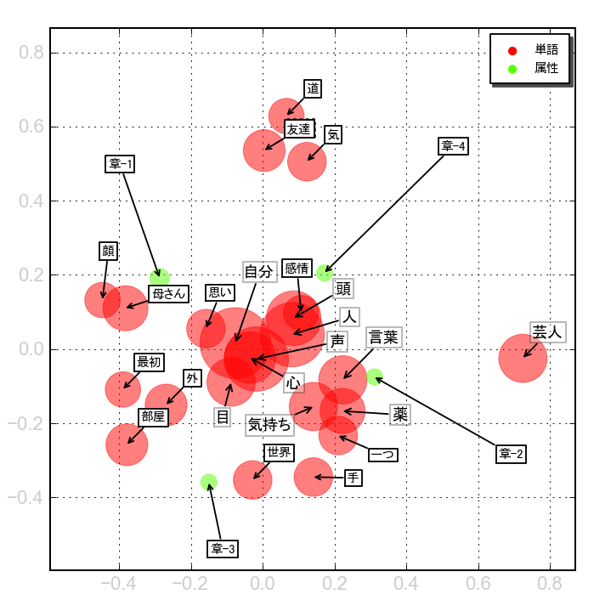
対応バブル分析

Slide 14
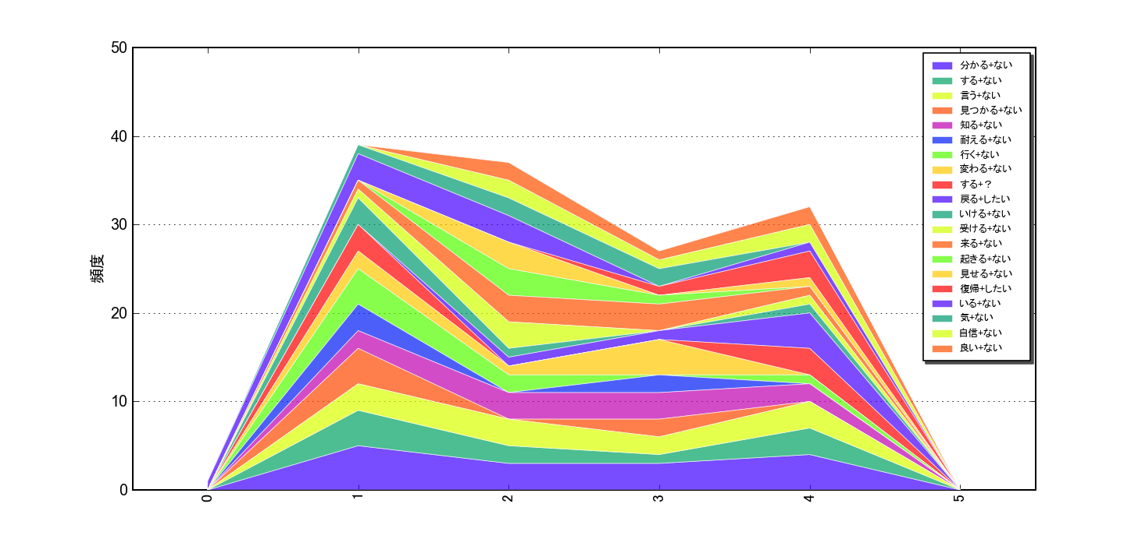
単語頻度推移

Slide 15
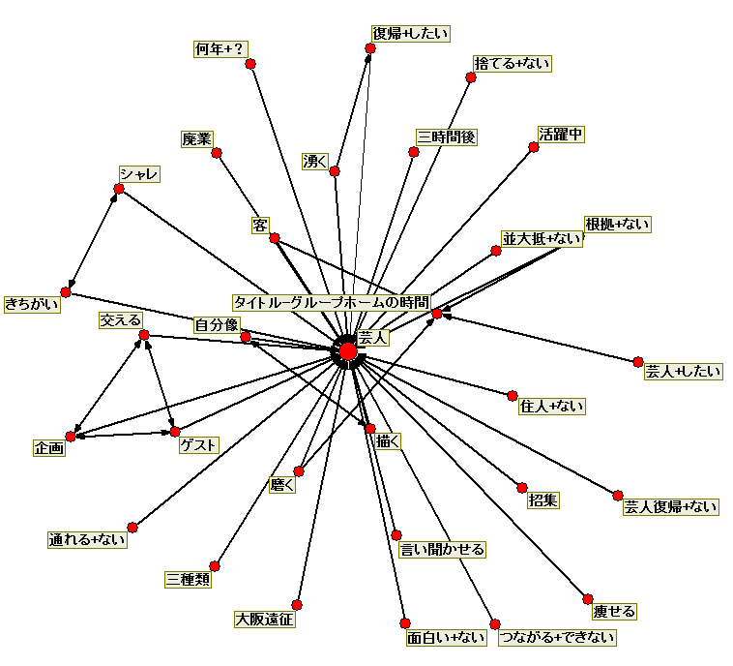
注目語情報――芸人――

Slide 16
注目語情報――芸人――
芸人を注目後にして分析した結果、頻度として多い順にすると「芸人ー戻る」が7回。「芸人ー辞める」が3回、「芸人ー集まる」が3回、「芸人ー復帰＋したい」が3回の順であった。

Slide 17
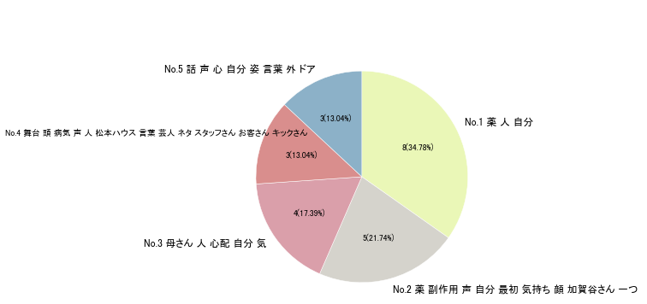
文章分類

Slide 18
文章分類
本文を５つに分類した時に、「薬、人、自分」「薬、副作用、声、自分、最初、気持ち、加賀谷さん、一つ」「母さん、人、心配、自分、気」「舞台、顔、病気、声、人、松本ハウス、言葉、芸人、ネタ、スタッフさん、お客さん、キックさん」「話、声、心、自分、姿、言葉、外、ドア」に分類できた。

Slide 19
考察
対応バブル分析
1章には「母さん」「顔」という単語が多く出ている。いろんな人の「顔」を伺いながら中でも「母さん」の「顔」を伺いながら生きていた。
2章では、「芸人」「薬」などが多く出ている。2章では、「芸人」になったことで「薬」の服用が多くなったり、不安定になっていったことが書かれていた。

Slide 20
考察
対応バブル分析
3章では、「世界」「外」「部屋」などの単語が出ている。薬の不安定な服用により、症状が悪化したため、病 院に入院することになったハウス加賀谷が、病院の「部屋」や「外」の「世界」に目を向けていた。
4章では、「道」「友達」「気」という単語が出てきていた。退院したハウス加賀谷がこれからの「道」を考え、相方の松本キックと「気」を使いながら共通の「友人」と合ったりし、芸人の復活を目指していた。

Slide 21
考察
単語頻度分析
全体的に～ないという表現が多く使われており、否定的であることが言える。しかし4章だけ、「戻る＋したい」の「戻りたい」と「復帰＋したい」の「復帰したい」という単語が多く出ている。その章は芸人に復帰していくという話だった が、全体を通してその4章だけ～したいという要望の気持ちがあったといえる。
注目語情報
上位の方に「戻る」や「復帰＋したい」という芸人をやり直したいという意味の言葉の頻度が多くあり、ハウス加賀谷がずっと芸人をやり直すことを考えていたことがわかる。

Slide 22
考察
先行研究との比較
比較する先行研究として斉藤（2013）では、「精神病を患う以前に1人を好んでいたナッシュが闘病生活を通して対人関係の大切さに気付いた」とある。今回の研究対象でも、対応バブル分析で4章に友達という単語が結果にでてきていることから、同様に統合失調症の治療には、周りの人の協力が必要なのではないかということがわかった。
本研究の意義
今回の研究の強みとしては人前に出る仕事に復帰することができた統合失調症患者の研究を行ったことで、社会的に仕事をすることができないと思われている統合失調症患者でも治療をすることでまた仕事をできる可能性を「やりたい」という強い意志を持つことや、周りの人の理解や協力によって上げることができるのではないかという点だと思う。

Slide 23
文献
ハウス加賀谷、松本キック（著）
「統合失調症がやってきた」
2013年8月10日出版/出版株式会社イースト・ブレス
厚生労働省
「知ることから始めようみんなのメンタルヘルス」http://www.mhlw.go.jp/kokoro/speciality/detail_into.html
2013年度学生研究奨励賞佳作 斉藤裕也（著）
「ある数学者の精神病との戦い」
http://www.msi.co.jp/tmstudio/stu13contents/stu13_saito.pdf

